Slide 1
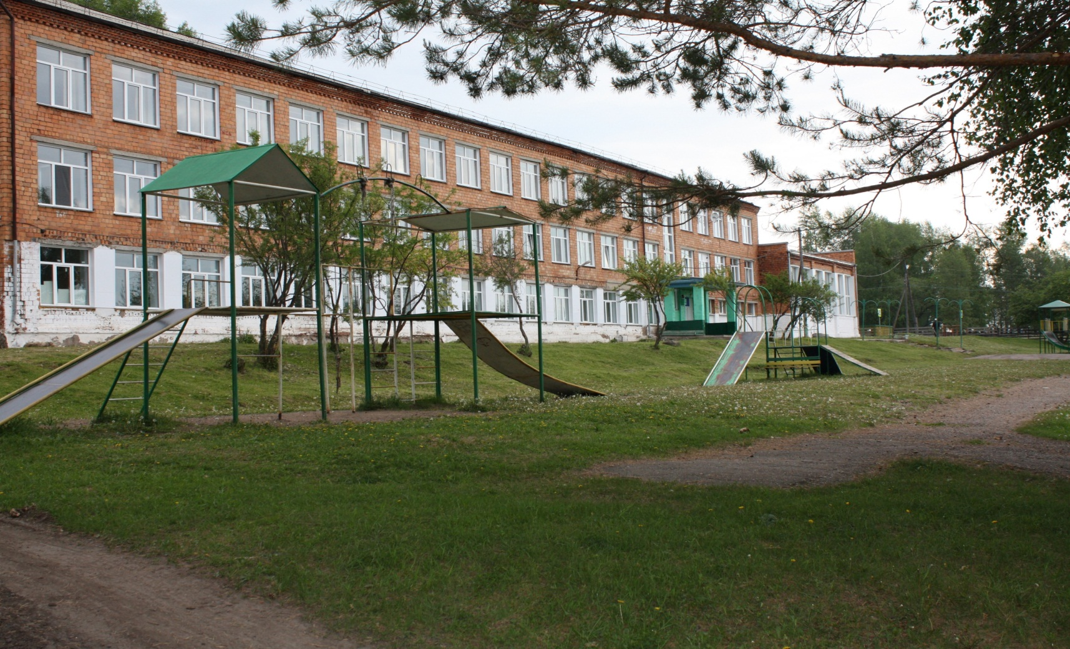
Визитная карточка
МБОУ Приморской СОШ
Балахтинского района Красноярского края

Slide 2
Муниципальное бюджетное общеобразовательное учреждение
Приморская средняя общеобразовательная школа
Балахтинского района Красноярского края
Местонахождение: 662356, Красноярский край, Балахтинский район,
п. Приморск, ул. Ленина, 12.
Телефон: 8(39148)32-2-48.
Факс: 8(39148)32-2-48.
Электронный адрес организации: primsosh@mail.ru
Сайт: prim-sh.narod.ru
Директор: Брацук Татьяна Владимировна, телефон 89504108385.

Slide 3
МБОУ Приморская СОШ
принимает участие в проекте
«Универсальные учебные действия:
процедуры и механизмы изменения профессиональной деятельности педагога»

Slide 4
Первое направление проекта:
«Система Л. В. Занкова как научно-методологическая программа «педагогического развития» в образовательных организациях России».
Второе направление проекта:
«Процедуры и механизмы изменения профессиональной деятельности педагога»

Slide 5
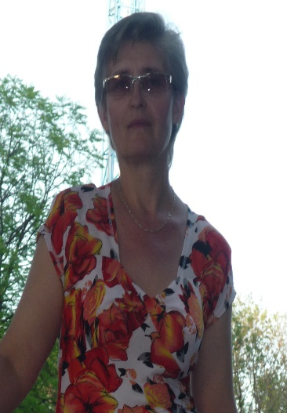
В проекте «Универсальные учебные действия:
процедуры и механизмы изменения
профессиональной деятельности педагога»
работает
учитель начальных классов
Пивинская Алла Анатольевна.
Общий стаж работы – 37 лет.
Стаж работы в МБОУ Приморской СОШ – 25 лет.
Работает по системе Л.В. Занкова с 2012 года.
Первая квалификационная категория.
Электронный адрес: allapivinskaya@mail.ru
Телефон: 89233602041

Slide 6
Строит уроки в рамках системно-деятельностного подхода.
Опыт применения системно-деятельностного подхода представлен в рамках профессионального конкурса «Учитель года» в 2016 году.
Опыт представлен в рамках краевого аукциона педагогических идей.
Создаёт на уроках условия для творческого поиска обучающимися решений и открытий нового.

